Slide 1
응급상황 발생시 교내 비상연락 체계도
교내 응급상황 발생시 → 종합상황실 0119 (031-400-0119)
한양보건센터 (031-400-4366)
환자(신고자)
상황실 0119
한양보건센터
위급 시 119 신고
031-400-4366
응급 상황 시
인근 병원 후송
* 응급상황(119 먼저 연락) : 의식이 없는 경우, 호흡곤란, 숨을 쉬지 않는 경우, 심장마비,
심장통증, 심한 출혈, 경련, 마비, 심한 외상 및 화상, 감전 등

Slide 2
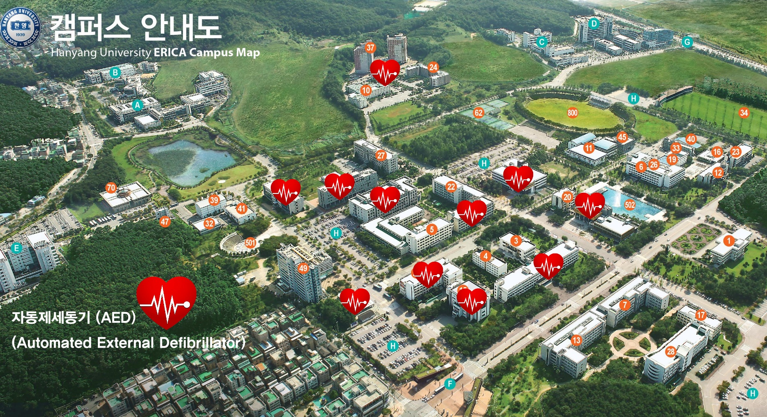
ERICA 캠퍼스 내 자동 제세동기 (AED) 설치 위치 (총 12대)
학생복지관 (2층 로비, 1층 한양보건센터)
학술정보관 1층
제 1과학기술관 1층
제 2과학기술관 1층
컨퍼런스 홀 1층
셔틀콕 내 공중전화 박스 옆
7. 제 3 공학관 1층
8. 제 5 공학관 1층
9. 약학관 1층
10. 학연산 클러스터 1층
11. 기숙사 (창의관) 1층

Slide 3
Network of Emergency contacts(On campus)
Campus Emergency call → 0119 (031-400-0119, SECOM)
Victim
(Reporter)
0119, SECOM
Call 119
(Emergency)
Emergency
Health Care Center
T. 031-400-4366
Student welfare Bul. 1F
Minor accident
(Situationally)
T. 031-400-4311
Nearby Hospital
Emergency situation(Call 119)
unresponsiveness, abnormal breathing(only gasping) or no breathing, heart attack,
heart pain, severe bleeding, spasm, paralysis, severe trauma or burn, electric shock etc.

Slide 4
AED (Automated External Defibrillator) in ERICA campus
Student welfare Bul.(2F Lobby cafeteria near, 1F Hanyang healthcare center)
ERICA Academic information & Library 1F
Science & Technology Bul.Ⅰ, 1F
Science & Technology Bul.Ⅱ, 1F
Conference Hall 1F
Shuttlecoke (Bus stop & Student Lounge)
7. Engineering Bul.Ⅲ, 1F
8. Engineering Bul.Ⅴ, 1F
9. Pharmacy Bul. 1F
10. ERICA Support center 1F
11. Student Residence Hall,Ⅳ 1F

